Slide 1

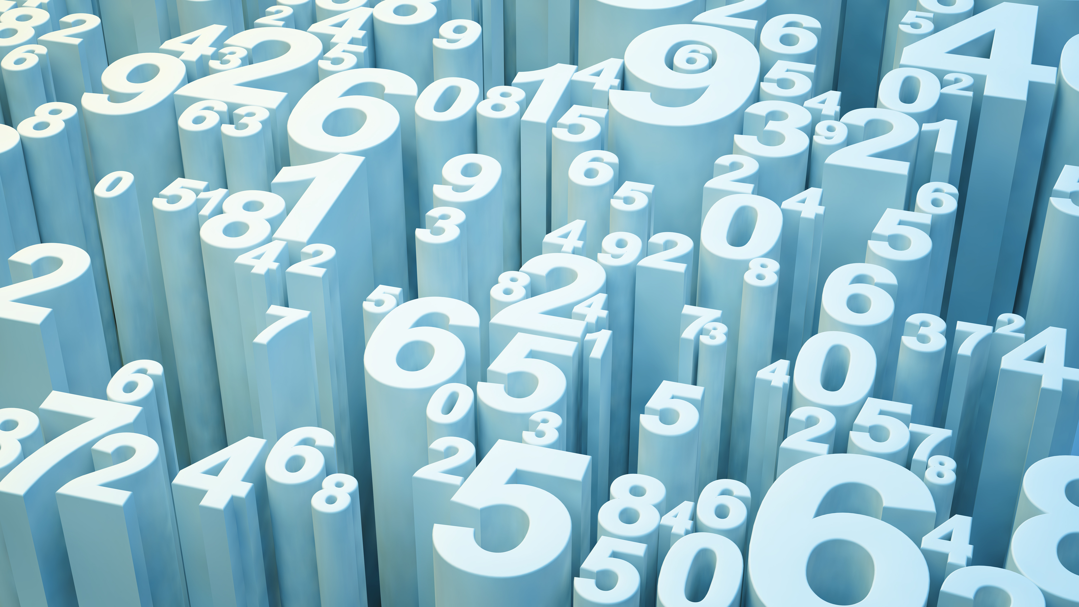
Instrumente software pentru afaceri
Drd. George Mertoiu

Slide 2

Introducere în bazele de date relaționale
Relational Database Management Systems
Sistemele de gestionare a bazelor de date relaționale (RDBMS) sunt software care vă permit să creați și să utilizați baze de date relaționale. Există mai mulți furnizori comerciali și open source din care să alegeți. Din punct de vedere comercial, Oracle Database, IBM DB2 și Microsoft SQL Server sunt trei soluții bine cunoscute. Pe partea gratuită și cu sursă deschisă, MySQL, SQLite și PostgreSQL sunt trei soluții utilizate pe scară largă.
MySQL este folosit la aproape toate companiile de internet despre care ați auzit. În contextul acestui articol, Twitter folosește MySQL pentru a stoca tweet-urile utilizatorilor.
SQLite este comun în sistemele încorporate. iOS și Android le permit dezvoltatorilor să folosească SQLite pentru a gestiona baza de date privată a aplicației lor. Google Chrome folosește SQLite pentru a vă stoca istoricul de navigare, cookie-urile și miniaturile pe pagina „Cele mai vizitate”.
PostgreSQL este, de asemenea, un RDBMS utilizat pe scară largă. Extensia sa PostGIS completează PostgreSQL cu funcții geospațiale care îl fac util pentru aplicațiile de cartografiere. Un utilizator notabil al PostgreSQL este OpenStreetMap.

Slide 3
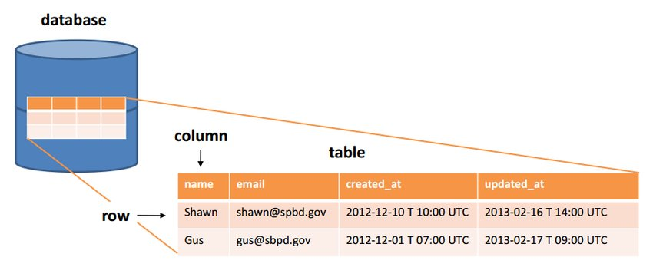
Introducere în bazele de date relaționale
O bază de date relațională este un tip de bază de date care organizează datele în tabele și le leagă, pe baza unor relații definite. Aceste relații vă permit să preluați și să combinați date dintr-unul sau mai multe tabele cu o singură interogare.
Dacă vă ajută, gândiți-vă la tabelele dvs. în același mod în care ați face un tabel în Excel.
O bază de date stochează datele într-un mod organizat, astfel încât să poată fi căutate și preluate ulterior. Ar trebui să conțină unul sau mai multe tabele. Un tabel seamănă mult cu o foaie de calcul, prin aceea că este alcătuit din rânduri și coloane. Toate rândurile au aceleași coloane și fiecare coloană conține datele în sine.

Slide 4
Introducere în bazele de date relaționale
full_name | username | text | created_at | following_username
"Boris Hadjur" | "_DreamLead" | "What do you think about #emailing #campaigns #traffic in #USA? Is it a good market nowadays? do you have #databases?" | "Tue, 12 Feb 2013 08:43:09 +0000" | "Scootmedia", "MetiersInternet"
"Gunnar Svalander" | "GunnarSvalander" | "Bill Gates Talks Databases, Free Software on Reddit https://t.co/ShX4hZlA #billgates #databases" | "Tue, 12 Feb 2013 07:31:06 +0000" | "klout", "zillow"
"GE Software" | "GEsoftware" | "RT @KirkDBorne: Readings in #Databases: excellent reading list, many categories: http://t.co/S6RBUNxq via @rxin Fascinating." | "Tue, 12 Feb 2013 07:30:24 +0000" | "DayJobDoc", "byosko"
"Adrian Burch" | "adrianburch" | "RT @tisakovich: @NimbusData at the @Barclays Big Data conference in San Francisco today, talking #virtualization, #databases, and #flash memory." | "Tue, 12 Feb 2013 06:58:22 +0000" | "CindyCrawford", "Arjantim"
"Andy Ryder" | "AndyRyder5" | "http://t.co/D3KOJIvF article about Madden 2013 using AI to prodict the super bowl #databases #bus311" | "Tue, 12 Feb 2013 05:29:41 +0000" | "MichaelDell", "Yahoo"
"Andy Ryder" | "AndyRyder5" | "http://t.co/rBhBXjma an article about privacy settings and facebook #databases #bus311" | "Tue, 12 Feb 2013 05:24:17 +0000" | "MichaelDell", "Yahoo"
"Brett Englebert" | "Brett_Englebert" | "#BUS311 University of Minnesota's NCFPD is creating #databases to prevent "food fraud." http://t.co/0LsAbKqJ" | "Tue, 12 Feb 2013 01:49:19 +0000" | "RealSkipBayless", "stephenasmith"
”Brett Englebert“ | "Brett_Englebert" | "#BUS311 companies might be protecting their production #databases, but what about their backup files? http://t.co/okJjV3Bm" | "Tue, 12 Feb 2013 01:31:52 +0000" | "RealSkipBayless", "stephenasmith"
"Nimbus Data Systems" | "NimbusData" | "@NimbusData CEO @tisakovich @BarclaysOnline Big Data conference in San Francisco today, talking #virtualization, #databases,& #flash memory" | "Mon, 11 Feb 2013 23:15:05 +0000" | "dellock6", "rohitkilam"
"SSWUG.ORG" | "SSWUGorg" | "Don't forget to sign up for our FREE expo this Friday: #Databases, #BI, and #Sharepoint: What You Need to Know! http://t.co/Ijrqrz29" | "Mon, 11 Feb 2013 22:15:37 +0000" | "drsql", "steam_games"

Slide 5
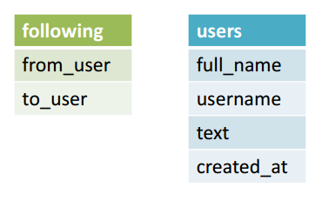
Introducere în bazele de date relaționale
Separarea datelor repetitive
from_user | to_user
_DreamLead | Scootmedia
_DreamLead | MetiersInternet
GunnarSvalander | klout
GunnarSvalander | zillow
GEsoftware | DayJobDoc
GEsoftware | byosko
adrianburch | CindyCrawford
adrianburch | Arjantim
AndyRyder | MichaelDell
AndyRyder | Yahoo
… | …
full_name | username | text | created_at
"Adrian Burch" | "adrianburch" | "RT @tisakovich: @NimbusData at the @Barclays Big Data conference in San Francisco today, talking #virtualization, #databases, and #flash memory." | "Tue, 12 Feb 2013 06:58:22 +0000"
"Andy Ryder" | "AndyRyder5" | "http://t.co/D3KOJIvF article about Madden 2013 using AI to prodict the super bowl #databases #bus311" | "Tue, 12 Feb 2013 05:29:41 +0000"
"Andy Ryder" | "AndyRyder5" | "http://t.co/rBhBXjma an article about privacy settings and facebook #databases #bus311" | "Tue, 12 Feb 2013 05:24:17 +0000"
"Brett Englebert" | "Brett_Englebert" | "#BUS311 University of Minnesota's NCFPD is creating #databases to prevent "food fraud." http://t.co/0LsAbKqJ" | "Tue, 12 Feb 2013 01:49:19 +0000"
Brett Englebert | "Brett_Englebert" | "#BUS311 companies might be protecting their production #databases, but what about their backup files? http://t.co/okJjV3Bm" | "Tue, 12 Feb 2013 01:31:52 +0000"

Slide 6
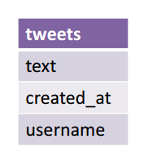
Introducere în bazele de date relaționale
Separarea datelor repetitive
text | created_at | username
"What do you think about #emailing #campaigns #traffic in #USA? Is it a good market nowadays? do you have #databases?" | "Tue, 12 Feb 2013 08:43:09 +0000" | "_DreamLead"
"Bill Gates Talks Databases, Free Software on Reddit http://t.co/ShX4hZlA #billgates #databases" | "Tue, 12 Feb 2013 07:31:06 +0000" | "GunnarSvalander"
"RT @KirkDBorne: Readings in #Databases: excellent reading list, many categories: http://t.co/S6RBUNxq via @rxin Fascinating." | "Tue, 12 Feb 2013 07:30:24 +0000" | "GEsoftware"
"RT @tisakovich: @NimbusData at the @Barclays Big Data conference in San Francisco today, talking #virtualization, #databases, and #flash memory." | "Tue, 12 Feb 2013 06:58:22 +0000" | "adrianburch"
"http://t.co/D3KOJIvF article about Madden 2013 using AI to prodict the super bowl #databases #bus311" | "Tue, 12 Feb 2013 05:29:41 +0000" | "AndyRyder5"
"http://t.co/rBhBXjma an article about privacy settings and facebook #databases #bus311" | "Tue, 12 Feb 2013 05:24:17 +0000" | "AndyRyder5"
"#BUS311 University of Minnesota's NCFPD is creating #databases to prevent "food fraud." http://t.co/0LsAbKqJ" | "Tue, 12 Feb 2013 01:49:19 +0000" | "Brett_Englebert"

Slide 7
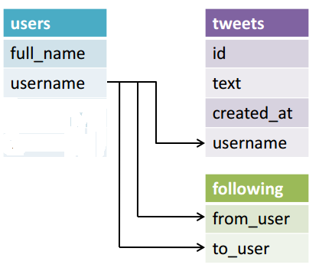
Introducere în bazele de date relaționale
Inter-relationarea tabelelor
Până acum, tabelul initial a fost împărțit în trei tabele noi: following, tweets și users. Dar cum este util acest lucru? Datele repetitive au fost eliminate, dar acum datele sunt distribuite pe trei tabele independente. Pentru a prelua datele, trebuie să trasăm legături semnificative între tabele. În acest fel, putem exprima interogări precum „ce a scris un utilizator pe Twitter și pe cine urmărește un utilizator”.
Modul de a desena legături între tabele este să dai mai întâi fiecărui rând dintr-un tabel un identificator unic, numit cheie primară, apoi să faci referire la acea cheie primară în celălalt tabel la care vrei să te conectezi.
La users, cheia principală este coloana „username”, deoarece niciun utilizator nu va avea același username. În tweet-uri, facem referire la această cheie în coloana „username”, astfel încât să știm cine a tweetat ce. Deoarece este o referință, coloana „nume de utilizator” din tweet-uri se numește cheie străină. În acest fel, cheia „username” leagă utilizatorii și tabelele de tweets împreună.
O cheie primară ar trebui să identifice în mod unic fiecare rând, deci care ar trebui să fie cheia primară în tweets? Deoarece celelalte coloane nu sunt candidați buni, este logic să adăugați aici o coloană „id” cu incrementare automată numerică și să o utilizați ca cheie primară.

Slide 8
Athletey | Age | Country | Year | Closing Ceremony Date | Sport | Gold Medals | Silver Medals | Bronze Medals | Total Medals
Michael Phelps | 23 | United States | 2008 | 8/24/2008 | Swimming | 8 | 0 | 0 | 8
Michael Phelps | 19 | United States | 2004 | 8/29/2004 | Swimming | 6 | 0 | 2 | 8
Michael Phelps | 27 | United States | 2012 | 8/12/2012 | Swimming | 4 | 2 | 0 | 6
Natalie Coughlin | 25 | United States | 2008 | 8/24/2008 | Swimming | 1 | 2 | 3 | 6
Aleksey Nemov | 24 | Russia | 2000 | 10/1/2000 | Gymnastics | 2 | 1 | 3 | 6
Alicia Coutts | 24 | Australia | 2012 | 8/12/2012 | Swimming | 1 | 3 | 1 | 5
Missy Franklin | 17 | United States | 2012 | 8/12/2012 | Swimming | 4 | 0 | 1 | 5
Ryan Lochte | 27 | United States | 2012 | 8/12/2012 | Swimming | 2 | 2 | 1 | 5
Lee Jeong-Su | 20 | South Korea | 2010 | 2/28/2010 | Short-Track Speed Skating | 2 | 1 | 0 | 3
Apolo Anton Ohno | 27 | United States | 2010 | 2/28/2010 | Short-Track Speed Skating | 0 | 1 | 2 | 3
Wang Meng | 24 | China | 2010 | 2/28/2010 | Short-Track Speed Skating | 3 | 0 | 0 | 3
Jin Seon-Yu | 17 | South Korea | 2006 | 2/26/2006 | Short-Track Speed Skating | 3 | 0 | 0 | 3
Lee Ho-Seok | 19 | South Korea | 2006 | 2/26/2006 | Short-Track Speed Skating | 1 | 2 | 0 | 3
Apolo Anton Ohno | 23 | United States | 2006 | 2/26/2006 | Short-Track Speed Skating | 1 | 0 | 2 | 3
Wang Meng | 20 | China | 2006 | 2/26/2006 | Short-Track Speed Skating | 1 | 1 | 1 | 3
Marc Gagnon | 26 | Canada | 2002 | 2/24/2002 | Short-Track Speed Skating | 2 | 0 | 1 | 3
Yang Yang (A) | 25 | China | 2002 | 2/24/2002 | Short-Track Speed Skating | 2 | 1 | 0 | 3
Stephanie Beckert | 21 | Germany | 2010 | 2/28/2010 | Speed Skating | 1 | 2 | 0 | 3
Martina Sáblíková | 22 | Czech Republic | 2010 | 2/28/2010 | Speed Skating | 2 | 0 | 1 | 3
Enrico Fabris | 24 | Italy | 2006 | 2/26/2006 | Speed Skating | 2 | 0 | 1 | 3
Chad Hedrick | 28 | United States | 2006 | 2/26/2006 | Speed Skating | 1 | 1 | 1 | 3
Jochem Uytdehaage | 25 | Netherlands | 2002 | 2/24/2002 | Speed Skating | 2 | 1 | 0 | 3
Sabine Völker | 28 | Germany | 2002 | 2/24/2002 | Speed Skating | 0 | 2 | 1 | 3
Gregor Schlierenzauer | 20 | Austria | 2010 | 2/28/2010 | Ski Jumping | 1 | 0 | 2 | 3
Lars Bystøl | 27 | Norway | 2006 | 2/26/2006 | Ski Jumping | 1 | 0 | 2 | 3

Slide 9
Athletey | Age | Country | Year | Closing Ceremony Date | Sport | Gold Medals | Silver Medals | Bronze Medals | Total Medals
Michael Phelps | 23 | United States | 2008 | 8/24/2008 | Swimming | 8 | 0 | 0 | 8
Apolo Anton Ohno | 27 | United States | 2010 | 2/28/2010 | Short-Track Speed Skating | 0 | 1 | 2 | 3
Lars Bystøl | 27 | Norway | 2006 | 2/26/2006 | Ski Jumping | 1 | 0 | 2 | 3
Tari
ID Tara
Nume Tara
Atleti
ID Atlet
Nume prenume
Data nasterii
ID Tara
ID Sport
Premii
ID Ceremonie
ID Atlet
Gold
Silver
Bronz
Ceremonii
ID Ceremonie
Locatie
Data
Sporturi
ID Sport
Denumire Sport

Slide 10
Athletey | Age | Country | Year | Closing Ceremony Date | Sport | Gold Medals | Silver Medals | Bronze Medals | Total Medals
Michael Phelps | 23 | United States | 2008 | 8/24/2008 | Swimming | 8 | 0 | 0 | 8
Apolo Anton Ohno | 27 | United States | 2010 | 2/28/2010 | Short-Track Speed Skating | 0 | 1 | 2 | 3
Lars Bystøl | 27 | Norway | 2006 | 2/26/2006 | Ski Jumping | 1 | 0 | 2 | 3
Sporturi
ID Sport
Denumire Sport
Premii
ID Ceremonie
ID Atlet
ID Sport
Gold
Silver
Bronz
Atleti
ID Atlet
Nume prenume
Data nasterii
ID Tara
Tari
ID Tara
Nume Tara
Ceremonii
ID Ceremonie
Locatie
Data

Slide 11
Introducere în bazele de date relaționale
Structured Query Language (SQL)
SQL (de la numele englez Structured Query Language - limbaj de interogare structurat) este un limbaj de programare specific pentru manipularea datelor în sistemele de manipulare a bazelor de date relaționale (RDBMS), iar la origine este un limbaj bazat pe algebra relațională. Acesta are ca scop inserarea datelor, interogații, actualizare și ștergere, modificarea și crearea schemelor, precum și controlul accesului la date. A devenit un standard în domeniu (standardizat ANSI-ISO), fiind cel mai popular limbaj utilizat pentru crearea, modificarea, regăsirea și manipularea datelor de către SGBD-urile (Sistemele de Gestiune a Bazelor de Date) relaționale. Pe lângă versiunile standardizate ale limbajului, există o mulțime de dialecte și variante, unele proprietare, fiind specifice anumitor SGBD-uri și de asemenea conținând extensii pentru a suporta SBD-urile (Sistemele de Baze de Date) obiectuale (obiectual-relaționale).
SQL permite atât accesul la conținutul bazelor de date, cât și la structura acestora.

Slide 12
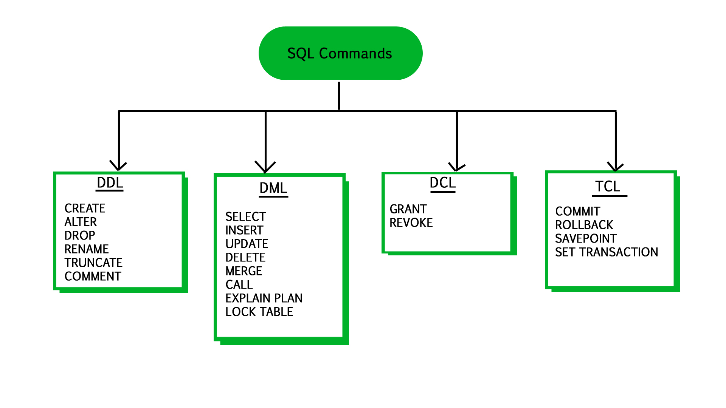
Introducere în bazele de date relaționale
Structured Query Language (SQL)
DDL (Limbaj de definire a datelor):Limbajul de definire a datelor este utilizat pentru a defini structura sau schema bazei de date. DDL este, de asemenea, utilizat pentru a specifica proprietăți suplimentare ale datelor.
DML (Limbaj de manipulare a datelor):Instrucțiunile DML sunt folosite pentru gestionarea datelor cu obiecte din schemă.
TCL (Limbajul de control al tranzacțiilor):Comenzile Transaction Control Language sunt folosite pentru a gestiona tranzacțiile din baza de date. Acestea sunt folosite pentru a gestiona modificările făcute de instrucțiunile DML. De asemenea, permite ca declarațiile să fie grupate în tranzacții logice.
DCL (Limbaj de control al datelor):Un limbaj de control al datelor este o sintaxă similară unui limbaj de programare pentru computer folosit pentru a controla accesul la datele stocate într-o bază de date (Autorizare). În special, este o componentă a Structured Query Language (SQL).

Slide 13
Create a database, named "development"
Create a database, named "development"
Introducere în bazele de date relaționale
Structured Query Language (SQL)
Create a database, named "development“
Create a table named "users“
Insert a record (the Create operation in CRUD)
Retrieve all tweets belonging to @_DreamLead
(the Retrieve operation in CRUD)
Update a user's name
(the Update operation in CRUD)
Delete a user (the Delete operation in CRUD)
1 | CREATE DATABASE development;
1 2 3 4 | CREATE TABLE users ( full_name VARCHAR(100), username VARCHAR (100));
1 2 | INSERT INTO users (full_name, username) VALUES ("Boris Hadjur", "_DreamLead");
1 | SELECT text, created_at FROM tweets WHERE username="_DreamLead";
1 2 3 | UPDATE users SET full_name="Boris H" WHERE username="_DreamLead";
1 2 | DELETE FROM users WHERE username="_DreamLead";

